Slide 1
সবাইকে শুভেচ্ছা ও স্বাগতম

Slide 2
পরিচিতি
উপস্থাপনায়
পুষন দেবনাথ
সহকারী শিক্ষক( ব্যবসায় শিক্ষা)
নীলকমল ওছমানিয়া উচ্চ বিদ্যালয়
হাইমচর, চাঁদপুর।
মোবাইলঃ০১৭৮৭-৭৪৮৯৩৮
শ্রেণিঃ নবম দশম
বিষয়ঃ ব্যবসায় উদ্যোগ
অধ্যায়ঃ ৪র্থ
মালিকানার ভিত্তিতে ব্যাবসায়

Slide 3
আজকের শিখনফল
১) একমালিকানা ব্যবসায়ের সংজ্ঞা লিখতে পারবে।
২) একমালিকানা ব্যবসায়ের বৈশিষ্ট্য, সুবিধা-অসুবিধা ব্যাখ্যা করতে পারবে।
৩) একমালিকানা ব্যবসায়ের উপযুক্ত ক্ষেত্রগুলো চিহ্নিত করতে
পারবে।

Slide 4
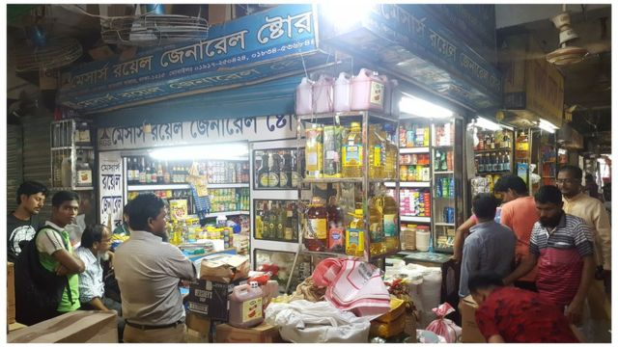
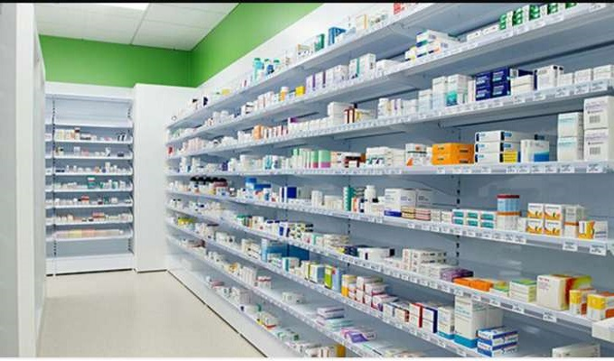
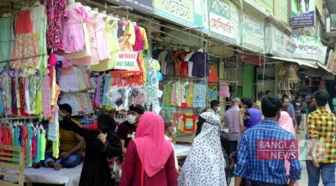
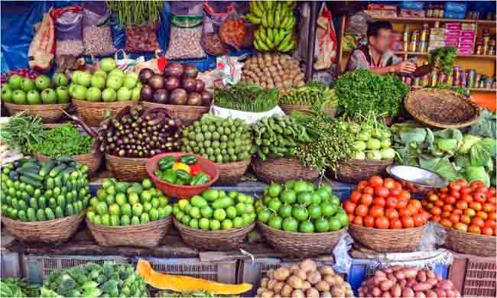
একমালিকানা ব্যবসায়
একজন ব্যক্তি দ্বারা প্রতিষ্ঠিত ও পরিচালিত যে ব্যবসায়ে মালিক সর্বাবস্থাই একজন
এবং লাভ ক্ষতি একাই বহন করে তাকে একমালিকানা ব্যবসায় বলে।

Slide 5
একমালিকানা ব্যবসায়ের বৈশিষ্ট্য
একটি লাইনের মাধ্যমে আমরা একমালিকানা ব্যাবসায়ের বৈশিষ্ট্য সম্পর্কে জানতে পারি তা হলঃ
রাজা অসীম দাস পুরনো একটি ট্রেড চালু করেন।
রাজাঃ একমালিকানা ব্যবসায়কে সকল ব্যবসায়ের রাজা বলা হয়।
অসীম দাসঃ সম্পূর্ণ দায়-দায়িত্ব মালিকের তাই দায় অসীম।
পুরনোঃ পৃথিবীর সর্বপ্রথম ও সবচেয়ে পুরনো ব্যবসায় সংগঠন হচ্ছে
একমালিকানা ব্যবসায়।
ট্রেডঃ শহর এলাকায় ট্রেড লাইসেন্স সংগ্রহ করতে হয়।

Slide 6
একমালিকানা ব্যবসায়ের সুবিধাঃ
সুবিধাঃ
স্বল্প মূলধন
ঝুঁকি কম
সহজ গঠন
একক লাভের অংশীদার
সহজ নিয়ন্ত্রণ
আইনগত বাধ্য বাধকতা নেই

Slide 7
একমালিকানা ব্যবসায়ের অসুবিধা
অসুবিধাঃ
পর্যাপ্ত পুঁজির অভাব
লাভ কম
অসীম দায়
সকল ঝুঁকি ও ক্ষতি মালিক একাই বহন করে
মালিক ও ব্যবসায় অভিন্ন সত্তা

Slide 8
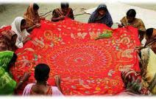
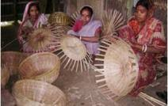
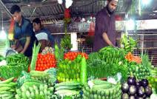
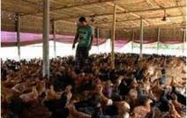
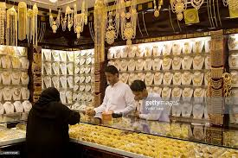
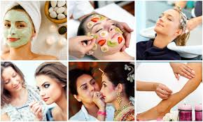
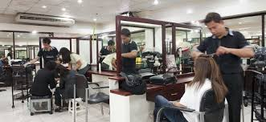
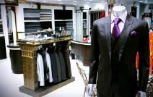
একমালিকানা ব্যবসায়ের উপযুক্ত ক্ষেত্র সমূহ
হস্তশিল্প
বেতের সামগ্রী তৈরি
ফুলের দোকান
কাচাবাজারের দোকান
হাঁস মুরগির খামার
স্বর্ণের দোকান
বিউটি পার্লার
সেলুন
টেইলারিং

Slide 10
অধ্যায়ঃ ৪র্থ
মালিকানার ভিত্তিতে ব্যবসায়

